Slide 1
小学校の常識を 疑ってみよう
当たり前が一番あぶない

Slide 2
①問題文の言葉で演算を決めるって本当？
「全部で・あわせて」は足し算で
「残りは・ちがいは」は引き算ですって？
そんなことが決まっているとは思えない
ことばで演算を決めたら算数じゃないよね

Slide 3
①問題文の言葉で演算を決めるって本当？
「花子さんは、Aさんからシールを7まいもらったので、自分の分とあわせて16枚になりました。はじめに何枚もっていたでしょう。」という問題では、あわせてだけど、引き算になります。
文章の意味を理解して問題を解くことをさせずに、表面的な言葉で解き方を教え込んでいけば、算数ができなくなるのは当然の結果だと思います。

Slide 4
①問題文の言葉で演算を決めるって本当？
算数の問題は、おかしなルールに
あてはまる問題しか出てきません。
なので、表面上トラブルがおきません。
このパターンはとても多い気がします。

Slide 5
①問題文の言葉で演算を決めるって本当？
掛け算を習う前には「全部で」は足し算と教わっていたのに、掛け算が出てきたら、
「全部で」があっても掛け算なのですから。
簡単な文章問題を前にして、子どもたちが
「これって何算？ 掛け算？ 割り算？と固まるのも無理はありません。(ネットより保護者から)

Slide 6
②よく何算を使って解くのと聞くけど…
「80円あります。１個40円のアイスは
何個買えますか」は何算を使って解くの？
①40円２回使うと残金は0円になっちゃうな
だから80－40－40＝０は正解だよね
②40円を２個買ったら80円になるから
40×２＝80も正解ですね

Slide 7
②よく何算を使って解くのと聞くけど…
「80円あります。１個40円のアイスは
何個買えますか」は何算を使って解くの？
③40円を２個買うと80円になるから
40＋40＝80も正解になるね
④80円の中に40円が２つあるから
80÷40＝２は正解だ

Slide 8
③どうして○の段のかけ算を使うかを聞くの？
九九の表から探すには縦一列のみで
順番に見ていかないといけないの？
12の約数は何の段で探せばいいの？
まさか１の段から順番に探していくの？
この「なんの段」の考え方がかけ算を
使えなくしていると感じるんだけど

Slide 9
③どうして○の段のかけ算を使うかを聞くの？
九九の表から探すには縦一列のみで
順番に見ていかないといけないの？
かけて12になる数は何の段で探すの？
まさか１の段から順番に探していくの？
この「なんの段」の考え方がかけ算を
使えなくしていると感じるんだけど

Slide 10
④単位のサンドイッチっていうらしいけど？
数学の式には単位は書きませんが
たし算
２cm＋３cm＝５cm
単位は揃えてたします
単位はそのまま
かけ算
単位のサンドイッチとか
言われる方がいますが？

Slide 11
④単位のサンドイッチっていうらしいけど？
２
２cm×３cm＝６cm
単位もかけます
２km/時×3時間＝６km
約分もします
２円×3個＝６円個ではありません
２円/個×3個＝６円となります
単位はサンドイッチにはなりません

Slide 12
⑤問題文が解き方に合わせた文章になっている
一番最初の問題なのに、「赤の車は4m，
青の車は8m走りました。赤の走った長さの
何倍が，青の走った長さですか」？？
何かしっくりしない聞き方ですね。
「青の走った長さは，赤の走った長さの何倍
ですか」と質問するのが普通です！

Slide 13
⑤問題文が解き方に合わせた文章になっている
実は、解き方の図に合わせた問題文になって
いることに気がつきましたか？
教科書会社も認めています。解き方優先で
問題文を作成していると。おかしな話ですね！
倍
赤
青
４ｍ
8ｍ

Slide 14
⑤問題文が解き方に合わせた文章になっている
子供はこの図を書かない方がよくできます。
図の書き方が分からないからです。
教科書会社も図は必ずしも書かなくて良いと。
基本業者テストも図が元々書いてあります。
図の意味がまるでないですね。
倍
赤
青
４ｍ
8ｍ

Slide 15
⑥ことばの式とは何？ 必要なの？
1両の長さ×列車の数＝全体の長さ
問題文の言葉とは言葉を使いまとめている
完全には一致していない
この式が書けるなら、この式を書かなくても
解くことが出来るでしょう。
この式を書くことは、この式を書かないで
解くより難しいことが分からないのでしょうか

Slide 16
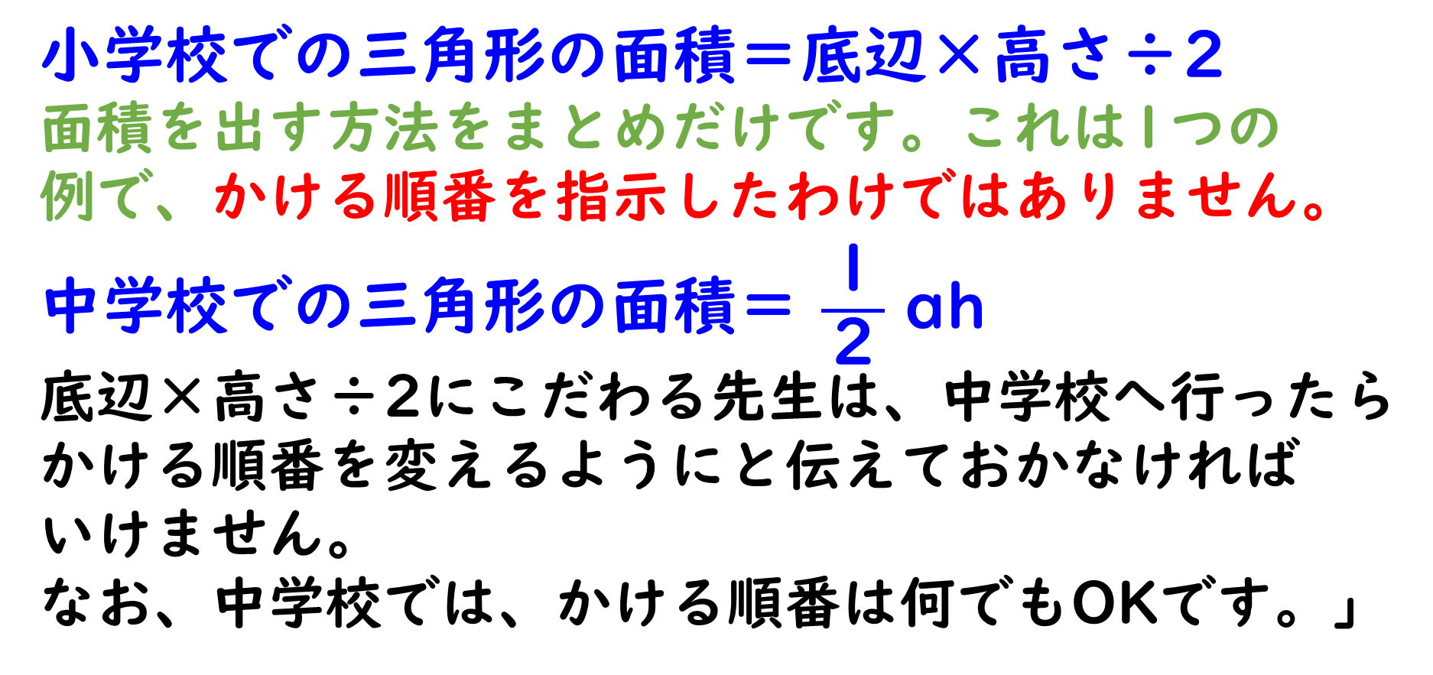
⑦公式の意味を間違えていませんか？
小学校での三角形の面積＝底辺×高さ÷2
面積を出す方法をまとめだけです。これは1つの
例で、かける順番を指示したわけではありません。
中学校での三角形の面積＝ $\frac{１}{２}$ ah
底辺×高さ÷2にこだわる先生は、中学校へ行ったら
かける順番を変えるようにと伝えておかなければ
いけません。
なお、中学校では、かける順番は何でもOKです。」

Slide 17
⑧何倍になるかを割合という…初耳学だ！
割合ができなくなる理由はここだ
割合は整数で表すことができるから便利なのにわざわざ0.2倍と考えてから20％に変えていくので嫌いになっちゃう。
算数用語を使って公式だけ覚えても、中身がないので使えない。

Slide 18
割合の公式は必要？私は使ったことがない！
教科書では、まず割合＝比べる量÷もとにする量と教えます。なにそれって感じですね！
割合の表し方は決まっているものなので、
それさえ教えればあとは必要ありません。
「10個の中の3個」を、「3割あるいは30％」と表すことになっていますよ教えるだけでいいんです。 あとは問題を読んで理解し考えればすべて解くことができます。

Slide 19
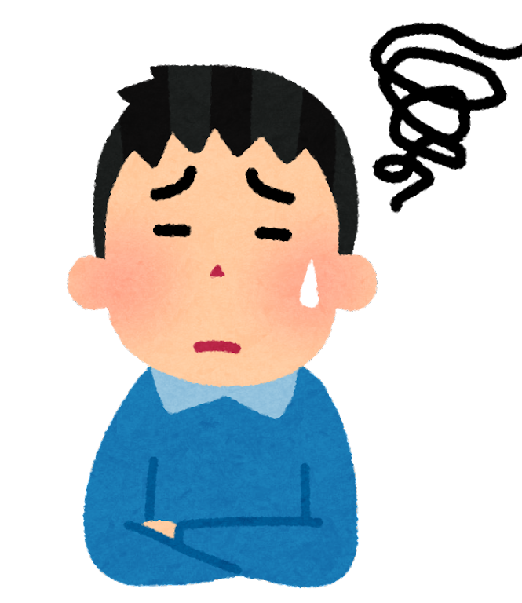
□の2割は、110円です。□を求めましょう。
①教科書では、
□は全体の量だ。2割は割合だ。
110円は比べられる量だと
数字が公式のどの言葉にあてはまるかを探します。
問題の意味を理解することはありません。
②探せたら公式を思い出して当てはめます。
110÷0.2＝550 内容を考えることはありません。
求められた答えが何を意味するかも分からないので、
答えが55となっても間違えていることに気がつきません。

Slide 20

□の2割は、110円です。□を求めましょう。
10個中の2個を2割と表すと分かっていれば
2割を5倍すれば10割になることが分かります
なので、110×5＝550
簡単ですし、意味も分かります。

Slide 21
⑨速さの公式から入るの？不思議だ！
教科書では、まず速さ＝道のり÷時間と教えます。なにそれって感じですね！
速さの表し方は決まっているものなので、
それさえ教えればあとは必要ありません。
「1時間で40km進む速さを時速40km」、「1分で50m進む速さを分速50m」と表すことになっていますよ教えるだけでいいんです。あとは問題を読んで理解し考えればすべて解くことができます。

Slide 22
15分で500m進みます。時速を求めましょう。
①教科書では、
時間は15分、道のりは500mと
数字が公式のどの言葉にあてはまるかを探します。
問題の意味を理解することはありません。
②探せたら公式を思い出して当てはめます。
まず分速を求めるので、500÷15＝33.33…
次に時速に直して、33.33×60＝1999.8 m/時
内容は考えられません。

Slide 23
15分で500m進みます。時速を求めましょう。
時速は１時間に進む道のりだと分かっていれば
15分は４倍すれば60分
つまり1時間になることが分かります。
なので、500×4＝2000
簡単ですし意味も分かります。

Slide 24
⑩単位量って言葉 教科書好きだよね！
いつでも全体と１として単位量と考えるの？
それなら単位量の意味がありません。
「１」ではなく「単位量」ですよね。
単位量は、いつも自由に変えられるから便利なので、別に単位量という言葉も要りません。

Slide 25
40は200の何％になりますか？
教科書では、まず全体の200を1とします。
次に、40÷200＝0.2となり20％と教えます。
そんな面倒な小数が出てくる原因は「１」と置くからです。200を100％と考えれば、40÷2＝20で20％となり、
小数を％に換算する必要もありません。

Slide 26
⑪偶数と２の倍数はことなる数だって？？
偶数には０が入るが、２の倍数には０を入れないことにしますと教科書に書いてある。
勿論、発達途上としてわざとついている嘘。
ですから、この内容に影響されない問題作りが大切になってきます。

Slide 27
ある子供が、奇数に０を入れて×になった。
理由を聞くと、２の倍数に０が入らないから奇数に入れたと。つまり「２の倍数＝偶数」と正しく理解していたのが敗因となった。
偶数には０が入るというアナウンスの方が弱かったことになる。正しくない矛盾したことを教えると子どもが困る例ですね。

Slide 28
⑫長方形は正方形に含まれないって？？
長方形を選ぶときに、正方形を入れない
答えが正解となっている。
勿論、発達途上としてわざとついている嘘。
ですから、この内容に影響されない問題作りが大切になってきます。

Slide 29
長方形をすべて選びなさい。
正方形は長方形に含まれるという基礎を
先生方が理解していないと困ったことになる。
他のひし形等の四角形との関係も同じ。二等辺三角形と正三角形の関係も同様。全国学力テストのひし形を選ぶ問題では、正方形が入っていませんでした。業者テストでは、そんな配慮はありません。

Slide 30
⑬いつも必ず下からたしたり引いたりするの？
くり上がりがあるから？
教科書の暗算コーナーでは
上から計算するように教えています
そろばんの計算の仕方では
上からたしたり引いたりしています
問題にあわせて自由に計算させたい

Slide 31
⑬いつも必ず下からたしたり引いたりするの？
くり上がりがあるから？
くり上がりがないときは
上から計算したほうが良いのでは？
数の大きさが分かるには
上から計算した方が分かりやすいよ！
問題にあわせて自由に計算させたい

Slide 32
⑭計算する時にどうして線引きを使うの？
綺麗に線を引くため？
綺麗に書くことが目的ではないはず
フリーハンドで綺麗に書くのが一番
見やすくするため？
数字をまず見やすく書くのが先決
線引きを使う練習？
別の課題で楽しく練習させる方が

Slide 33
⑮ひき算の反対がたし算で
わり算の反対がかけ算とよく聞くけど
反対という意味は何だろう？
何をもって反対というのだろう？
９－□＝３を解く式は □＝９－３
８÷□＝２を解く式は □＝８÷２

Slide 34
⑯わり算の性質って何ですか？
14÷３＝４あまり２から
わり算の性質を説明できるの？
あまりは演算記号ではないから
等式の性質は成り立たないよ！
分数を習えば約分することで解決するよ！
中学校以降は聞かない性質だね！

Slide 35
⑰くり上がりの数をいつも書くと困らない？
分かりやすく、まちがえないため？
かけ算のくり上がりとたし算のくり上がり
両方書いていると何だか分かりにくいよ！
わり算の筆算では繰り上がりを書かせていないので
わり算するときに横にかけ算書いてるよ！
それまでに暗算である程度できるように練習して
おかないと、わり算の筆算で挫折するよ。

Slide 36
小学校の常識を 疑ってみよう
好きなことを書かせていただきましたが
少しは気にしてもらえると嬉しいですね

